Slide 1



TRƯỜNG TIỂU HỌC HÒA NGHĨA
NHIỆT LIỆT CHÀO MỪNG
CÁC THẦY, CÔ GIÁO VỀ DỰ GIỜ LỚP 2A
GV: Nguyễn Thị Mai Lan

Slide 2
Bài 8:
Bảng cộng (qua 10)

Slide 3
Tiết 2
Notes:
Bài giảng được thiết kế bởi: Phạm Duyên

Slide 4

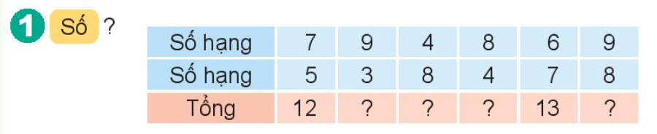
12
12
12
17

Slide 5

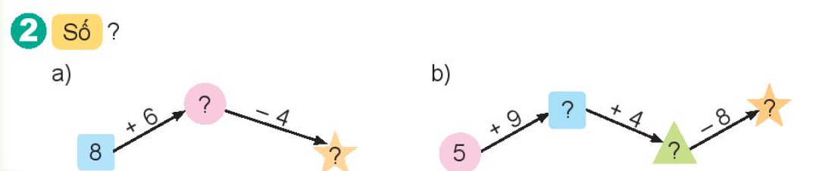
10
14
14
10
18

Slide 6
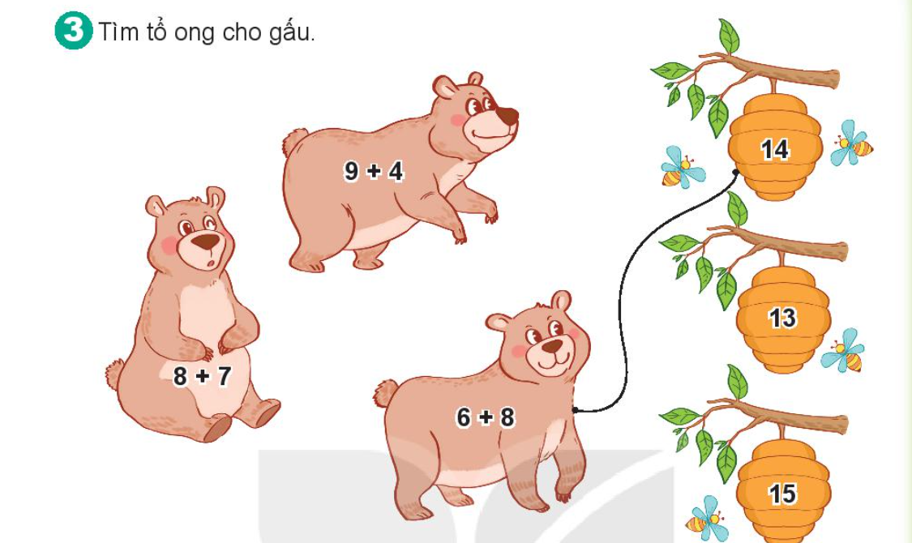

Slide 7
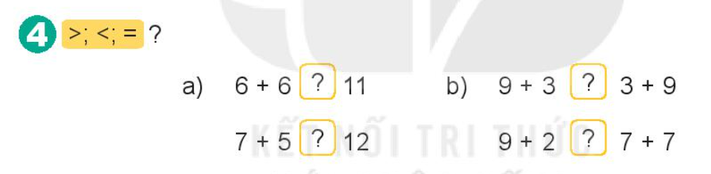
>
=
=
<

Slide 8

Trong hai ca-bin có tất cả số người là:
7 + 8 = 15 (người)

Slide 9
1
SỐ ?
+ | 6 | 7 | 7 | 8 | 9 | 9
 | 5 | 6 | 7 | 6 | 5 | 8
 | 11 |  |  |  |  | 17
13
14
14
14

Slide 10
Số ?
2
8
13
- 10
+ 3
+7
+6
7
3
5
15
- 5
10

Slide 11
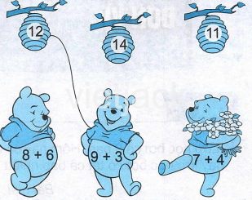
Nối mỗi chú gấu với tổ ong lấy được (theo mẫu).
b) Viết các số ghi ở tổ ong theo thứ thự từ bé đến lớn.
……………………………………
3
, 12
, 14
11
11 < 12 < 14
c) Viết tiếp vào chỗ chấm.
Phép tính trên chú gấu có kết quả lớn nhất là: ……………………………………………………………………………….…
8 + 6

Slide 12
4
>,<,= ?
a)
=
=
6 + 5 …… 11 b) 9 + 3 …… 3 + 9
6 + 7 …… 12 9 + 4 …… 9 + 5
>
<

Slide 13
Để giúp đỡ đồng bào vùng bão lụt, buổi sáng có 9 chuyến ô tô chở hàng cứu trợ, buổi chiều có 7 chuyến ô tô chở hàng cứu trợ vào miền Trung. Hỏi cả buổi sáng và buổi chiều có bao nhiêu chuyến ô tô chở hàng cứu trợ?
5
Bài giải
Cả buổi sáng và buổi chiều có số chuyến ô tô chở hàng cứu trợ là:
7 + 9 = 16 (chuyến ô tô)
Đáp số: 16 chuyến ô tô.
ǰǰǰǰǰǰǰǰǰǰǰǰǰǰǰǰǰǰǰǰǰǰǰǰǰǰǰǰǰǰǰǰǰǰǰǰǰǰǰǰǰǰǰǰǰǰǰǰǰǰǰǰǰǰǰǰ

Slide 14
CHÀO TẠM BIỆT

